Slide 1
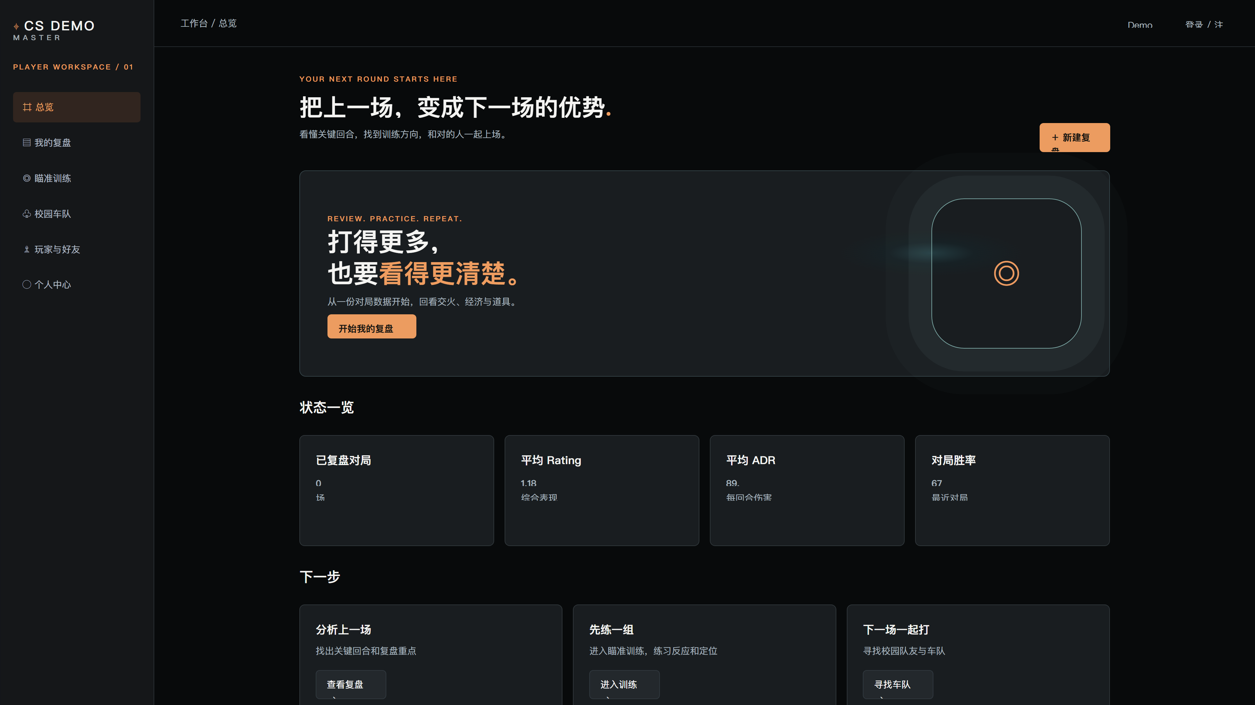
MODERN SOFTWARE ENGINEERING · FOURTH ASSIGNMENT · PROTOTYPE DESIGN
CS Demo Master
CS2 Smart Replay Platform · CS2 智能回放平台
第四次作业 · 界面原型设计汇报
把上一场，变成下一场的优势
Team · software_clan | 原型工具：墨刀 Modao | 10 页可点击交互原型
October 2026
Notes:
各位老师、同学好，我们是 software_clan 团队。
这是软件工程课程第四次作业汇报，主题是 CS Demo Master（CS2 智能回放平台）的界面原型设计。
原型共 10 个页面，使用墨刀制作，支持跨页热区点击。
汇报将覆盖项目简介、设计过程、逐页原型、困难解决、团队分工与收获。

Slide 2
CONTENTS
目录
01
项目与原型目标
02
原型设计过程
Project & Prototype Goals
Design Process
03
页面展示与交互
04
困难、尝试与解决
Screens & Interactions
Challenges & Solutions
05
分工与贡献
06
收获与现场演示
Team & Contribution
Takeaways & Live Demo
CS DEMO MASTER · 原型设计汇报 · software_clan
02 / 24
Notes:
汇报分六个部分。
先介绍项目与原型目标，再说明用墨刀做原型的设计过程。
第三部分逐页展示 10 个原型页面和交互跳转。
之后是遇到的困难与解决尝试、团队分工贡献，最后是收获、原型链接和现场演示。

Slide 3
01 · PROJECT SNAPSHOT
把上一场，变成下一场的优势：面向 CS2 学生玩家的网页端数据平台
CS Demo Master（CS2 Smart Replay Platform）以智能赛后复盘为核心，校园组队与网页瞄准训练为支撑；不开发游戏、不干预对局，只基于官方开放数据与赛后回放提供分析。
01
02
03
04
智能复盘
校园组队
瞄准训练
账户中心
Demo Review
Campus Squad
Aim Training
Account
上传 Demo，几分钟生成多维报告
角色互补、段位相近的校园组队
打开即玩、零安装的瞄准训练
注册登录、个人名片、隐私设置
60+ 分钟 → 2–3 分钟
10 个
22 项
复盘耗时：手动拖看缩短到自动报告
本次原型页面，覆盖全部四大模块
SRS 功能需求，原型覆盖核心用例
来源：CS2-Smart-Replay-Platform SRS V1.1 · 1.2 Background / 2.1 Positioning / 5.1 Overview
CS DEMO MASTER · 原型设计汇报 · software_clan
03 / 24
Notes:
项目定位是面向 CS2 学生玩家的网页端数据复盘平台，四大模块协同：智能复盘、校园组队、瞄准训练、账户中心。
核心价值是把一场比赛 60 分钟以上的手动复盘，缩短到 2 到 3 分钟自动生成报告。
SRS 共 22 项功能需求，本次原型用 10 个页面覆盖核心用例。
我们不开发游戏，也不干预对局，只基于官方开放数据做事后分析。

Slide 4
01 · GOALS & SCOPE
原型要回答的四个问题：模块能否接进同一平台，核心流程能否走通
Q1
同一平台
Q2
核心流程
四个模块能否收进同一个工作台：统一的左侧导航、登录态与页面骨架，避免各做各的。
登录 → 新建复盘 → 解析 → 报告 → 我的复盘能否完整走通，热区跳转是否符合真实使用路径。
Q3
数据呈现
Q4
边界声明
复盘报告的比赛头、指标、图表与分页如何组织，玩家打开后能否在一屏内读到关键结论。
哪些是真实功能、哪些用示例数据：原型不做真实上传解析与后端请求，数据边界要在页面上注明。
本次原型范围
10 个高保真页面 · 墨刀热区跨页跳转 · 全程使用示例数据 · 在线可访问；不含真实上传、后端解析与账号验证，相关页面均有文字标注。
CS DEMO MASTER · 原型设计汇报 · software_clan
04 / 24
Notes:
原型阶段我们带着四个问题来做。
第一是四个模块能否收进同一个工作台；第二是登录到复盘报告的核心流程能否走通；第三是复盘报告的数据如何组织；第四是边界，原型不做真实上传和解析，全部用示例数据并在页面注明。
范围上，本次交付 10 个高保真页面和墨刀热区跳转，在线可访问，真实功能留给后续开发。

Slide 5
02 · PROTOTYPE TOOL
原型设计工具：墨刀 Modao —— 在线协作的高保真可交互原型
原型工具：墨刀 Modao
01
在线分享，无需安装
生成分享链接，助教、教师与同学打开浏览器即可访问，现场直接演示点击，不依赖本地环境。
本次原型产出
02
热区交互，跨页跳转
按钮、导航、卡片均可绑定热区，10 个页面之间按真实使用路径跳转，接近真实产品体验。
1 个在线可访问原型（墨刀分享链接）
10 个高保真页面，覆盖四大模块
跨页热区：登录、导航、查看报告、
03
组件复用，视觉统一
统一的深色导航、面板、按钮与指标样式做成组件复用，保证 10 个页面视觉一致。
查看名片、新建复盘等主流程
统一设计规范：深色主题 + 组件复用
04
团队协作空间
多人并行编辑、在线评审与评论，前端、后端、QA、UI 在同一原型上对齐需求与字段。
评审后迭代修订，可直接用于开发对照
CS DEMO MASTER · 原型设计汇报 · software_clan
05 / 24
Notes:
本次原型工具选择的是墨刀 Modao。
四个原因：第一，在线分享链接，老师和同学打开浏览器就能看；第二，支持热区交互，页面之间可以跨页跳转；第三，组件复用让 10 个页面视觉统一；第四，团队协作空间让前端、后端、QA、UI 在同一个原型上对齐。
最终产出 1 个在线原型、10 个高保真页面和完整的主流程热区。

Slide 6
02 · DESIGN PROCESS
设计过程：从需求梳理到热区交互，六个阶段逐步收敛
01
02
03
04
05
06
需求梳理
信息架构
低保真
高保真
热区交互
评审迭代
SRS V1.1
IA
Lo-Fi
Hi-Fi
Link
Review
22 项功能与
3 个核心用例
6 项主导航 +
10 个页面清单
SRS 第 7 章
线框草图
深色主题、
导航与组件
跨页跳转 +
状态标注
原型评审、
走查与修订
每阶段的产出
·
需求：功能清单与用例确认，明确原型范围
·
架构：左侧导航 6 项、页面分组与跳转关系
·
视觉：统一深色主题、组件库与示例数据
·
交互：按钮与导航热区全部按真实路径串联
·
评审：QA 走查热区与字段一致性，评审后修订
CS DEMO MASTER · 原型设计汇报 · software_clan
06 / 24
Notes:
设计过程分六个阶段。
先梳理 SRS V1.1 的 22 项功能和三个核心用例；再确定信息架构，6 项主导航和 10 个页面；接着画低保真线框；然后做高保真深色主题和组件；之后绑定跨页热区并标注状态；最后经过原型评审和 QA 走查修订。
每个阶段都有明确产出，确保原型不是一次性画图，而是可以直接对照开发的设计文档。

Slide 7
02 · INFORMATION ARCHITECTURE
信息架构：一套固定工作台，导航与 10 个页面一一对应
入口
01
总览
02
登录与注册
CS DEMO MASTER
总览
智能复盘 FR-1
03
我的复盘
04
新建复盘
05
复盘报告
我的复盘
瞄准训练 FR-3
06
瞄准训练
瞄准训练
校园车队
07
校园车队
08
玩家与好友
校园组队 FR-2
玩家与好友
个人中心
账户中心 FR-4
09
个人中心
10
玩家名片
全局固定导航
CS DEMO MASTER · 原型设计汇报 · software_clan
07 / 24
Notes:
信息架构的核心是一套固定工作台。
左侧导航在 10 个页面中保持一致，包含总览、我的复盘、瞄准训练、校园车队、玩家与好友、个人中心六项。
10 个页面按模块分组：入口两页、智能复盘三页、瞄准训练一页、校园组队两页、账户中心两页。
导航与页面一一对应，保证任何模块都在同一个平台里。

Slide 8
03 · SCREEN 01
页面 01 · 总览：工作台首页，一眼看清状态与下一步
页面要点
01
价值主张
「把上一场，变成下一场的优势」，主行动按钮「＋新建复盘」直达创建流程。
02
状态一览
已复盘对局 03 场、平均 Rating 1.18、平均 ADR 89.3、对局胜率 67%。
03
下一步
分析上一场、先练一组、下一场一起打，分别导向复盘、训练与组队。
交互跳转
交互：新建复盘 → 04；开始我的复盘 → 03；进入训练 → 06；寻找车队 → 07。
图：墨刀原型实际页面（在线高保真，可点击热区）
首页是全部模块的入口，三个下一步卡片把玩家自然导向三大核心功能。
CS DEMO MASTER · 原型设计汇报 · software_clan
08 / 24
Notes:
这一页展示总览。
「把上一场，变成下一场的优势」，主行动按钮「＋新建复盘」直达创建流程。
已复盘对局 03 场、平均 Rating 1.18、平均 ADR 89.3、对局胜率 67%。
分析上一场、先练一组、下一场一起打，分别导向复盘、训练与组队。
交互：新建复盘 → 04；开始我的复盘 → 03；进入训练 → 06；寻找车队 → 07。

Slide 9
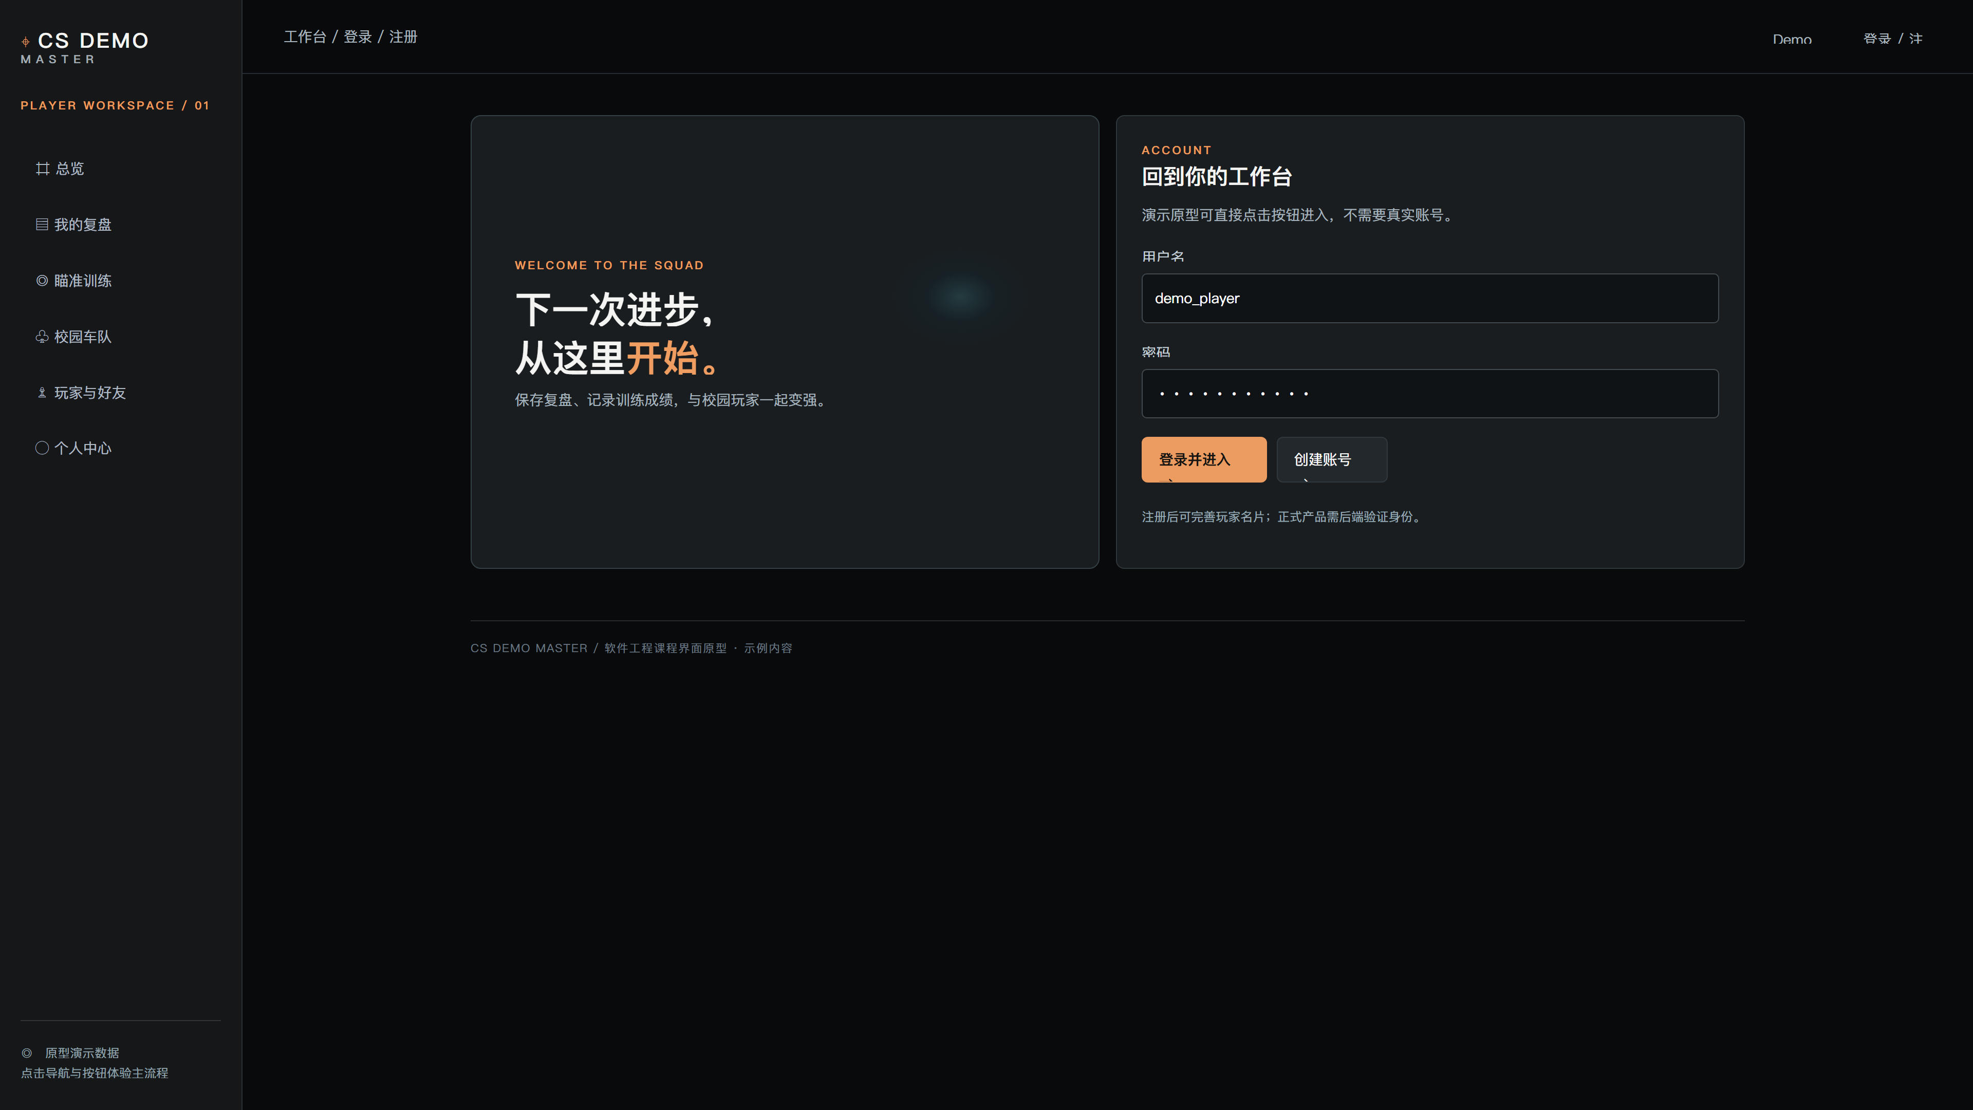
03 · SCREEN 02
页面 02 · 登录与注册：一个入口，连通工作台与后端身份
页面要点
01
账号入口
用户名 demo_player 与密码，正式产品由后端验证身份，原型页面已注明。
02
两个动作
「登录并进入」进入工作台，「创建账号」用于新用户注册。
03
权限边界
复盘、组队、个人中心需登录；瞄准训练支持免登录，成绩先存本地。
交互跳转
交互：登录并进入 → 01 总览；登录态在所有页面保持一致。
图：墨刀原型实际页面（在线高保真，可点击热区）
页面标注了「正式产品需后端验证身份」，明确原型与真实实现的边界。
CS DEMO MASTER · 原型设计汇报 · software_clan
09 / 24
Notes:
这一页展示登录与注册。
用户名 demo_player 与密码，正式产品由后端验证身份，原型页面已注明。
「登录并进入」进入工作台，「创建账号」用于新用户注册。
复盘、组队、个人中心需登录；瞄准训练支持免登录，成绩先存本地。
交互：登录并进入 → 01 总览；登录态在所有页面保持一致。

Slide 10
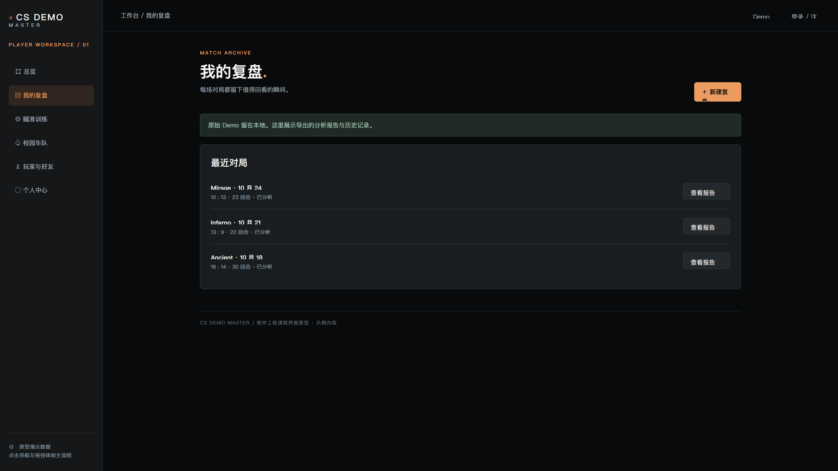
03 · SCREEN 03
页面 03 · 我的复盘：对局归档，原始 Demo 留在本地
页面要点
01
对局列表
Mirage、Inferno、Ancient 三场最近对局，含日期、比分、回合数与状态。
02
本地优先
提示「原始 Demo 留在本地」，解析后只保留报告，呼应数据治理要求。
03
一进一出
每条记录「查看报告」进入复盘，顶部可新建复盘。
交互跳转
交互：查看报告 → 05；新建复盘入口 → 04。
图：墨刀原型实际页面（在线高保真，可点击热区）
列表把「文件在本地、报告在平台」的边界讲清楚，避免玩家误解上传行为。
CS DEMO MASTER · 原型设计汇报 · software_clan
10 / 24
Notes:
这一页展示我的复盘。
Mirage、Inferno、Ancient 三场最近对局，含日期、比分、回合数与状态。
提示「原始 Demo 留在本地」，解析后只保留报告，呼应数据治理要求。
每条记录「查看报告」进入复盘，顶部可新建复盘。
交互：查看报告 → 05；新建复盘入口 → 04。

Slide 11
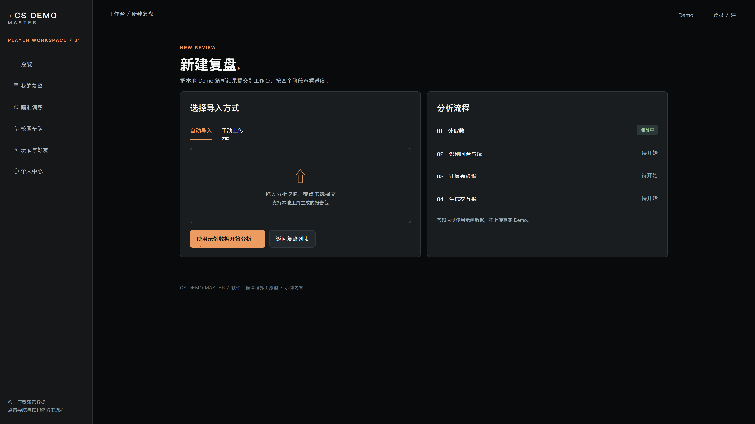
03 · SCREEN 04
页面 04 · 新建复盘：四步流程前置，示例数据零门槛
页面要点
01
两种导入
自动导入与手动上传 ZIP 两种方式，拖入区域即可发起分析。
02
四步流程
01 读取数据 → 02 识别回合与玩家 → 03 计算表现指标 → 04 生成报告。
03
示例数据
答辩原型使用示例数据，不上传真实 Demo，并在页面明确标注。
交互跳转
交互：使用示例数据开始分析 → 05 复盘报告；返回复盘列表 → 03。
图：墨刀原型实际页面（在线高保真，可点击热区）
解析是异步过程，原型用四步状态把「排队、解析、完成、失败」的真实状态前置展示。
CS DEMO MASTER · 原型设计汇报 · software_clan
11 / 24
Notes:
这一页展示新建复盘。
自动导入与手动上传 ZIP 两种方式，拖入区域即可发起分析。
01 读取数据 → 02 识别回合与玩家 → 03 计算表现指标 → 04 生成报告。
答辩原型使用示例数据，不上传真实 Demo，并在页面明确标注。
交互：使用示例数据开始分析 → 05 复盘报告；返回复盘列表 → 03。

Slide 12
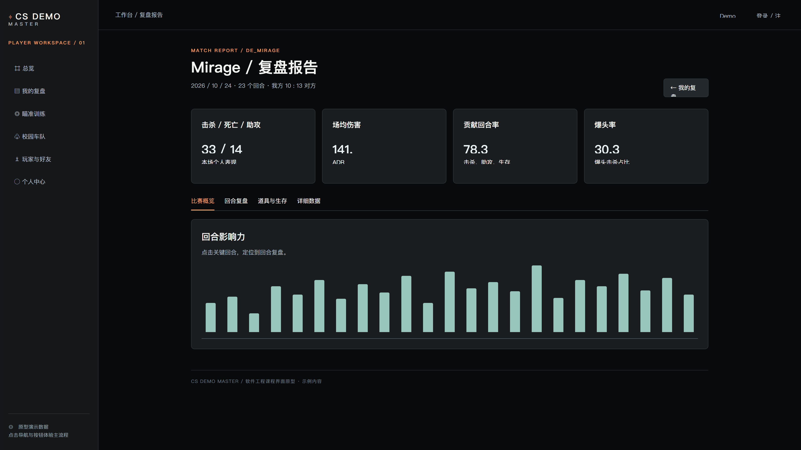
03 · SCREEN 05
页面 05 · 复盘报告：核心页，多维指标一页呈现
页面要点
01
比赛头
Mirage / DE_MIRAGE，2026/10/24，23 回合，我方 10:13 对方。
02
关键指标
KDA 33/14/2、ADR 141.6、贡献回合率 78.3%、爆头率 30.3%。
03
分页与图表
比赛概览、回合复盘、道具与生存、详细数据四个 Tab；23 回合影响力柱状图。
交互跳转
交互：← 我的复盘 → 03；Tab 切换为真实产品的分页，原型用示例数据呈现。
图：墨刀原型实际页面（在线高保真，可点击热区）
这是 FR-1 智能复盘的核心页面，报告必须与当前比赛、玩家严格一致。
CS DEMO MASTER · 原型设计汇报 · software_clan
12 / 24
Notes:
这一页展示复盘报告。
Mirage / DE_MIRAGE，2026/10/24，23 回合，我方 10:13 对方。
KDA 33/14/2、ADR 141.6、贡献回合率 78.3%、爆头率 30.3%。
比赛概览、回合复盘、道具与生存、详细数据四个 Tab；23 回合影响力柱状图。
交互：← 我的复盘 → 03；Tab 切换为真实产品的分页，原型用示例数据呈现。

Slide 13
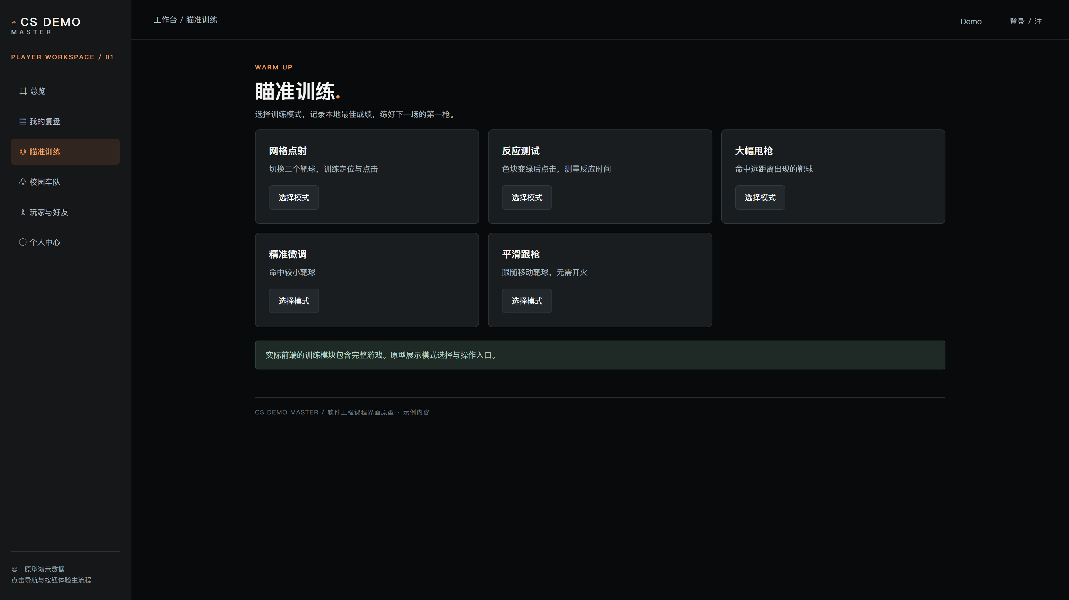
03 · SCREEN 06
页面 06 · 瞄准训练：五种模式，保留原有游戏运行方式
页面要点
01
五种模式
网格点射、反应测试、大幅甩枪、精准微调、平滑跟枪，对应 FR-3 六项需求。
02
模式选择
原型展示模式选择与操作入口，统一「选择模式」行动。
03
实现说明
页面注明：实际前端的训练模块包含完整游戏，原型不重画游戏画面。
交互跳转
交互：选择模式 → 训练（前端完整游戏，基于 Canvas 与 Pointer Lock）。
图：墨刀原型实际页面（在线高保真，可点击热区）
瞄准训练是纯前端模块，保留原有游戏运行方式，原型只做入口与流程。
CS DEMO MASTER · 原型设计汇报 · software_clan
13 / 24
Notes:
这一页展示瞄准训练。
网格点射、反应测试、大幅甩枪、精准微调、平滑跟枪，对应 FR-3 六项需求。
原型展示模式选择与操作入口，统一「选择模式」行动。
页面注明：实际前端的训练模块包含完整游戏，原型不重画游戏画面。
交互：选择模式 → 训练（前端完整游戏，基于 Canvas 与 Pointer Lock）。

Slide 14
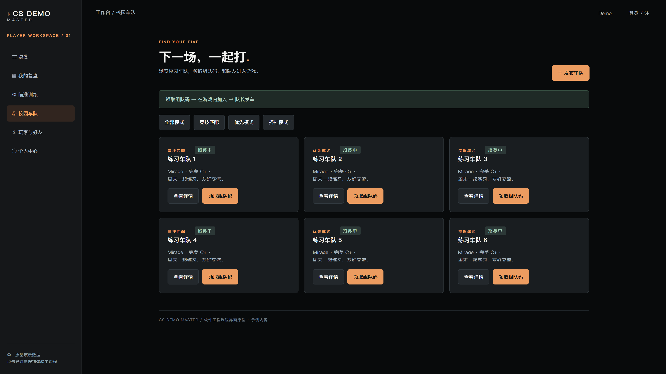
03 · SCREEN 07
页面 07 · 校园车队：领取组队码，游戏内加入，队长发车
页面要点
01
三步流程
领取组队码 → 在游戏内加入 → 队长发车，校园场景闭环。
02
筛选与卡片
全部模式、竞技匹配、优先模式、搭档模式筛选；6 张练习车队卡。
03
发布车队
车队卡含地图、段位、区域；「＋发布车队」发起招募。
交互跳转
交互：查看详情 / 领取组队码；＋发布车队（FR-2 组队大厅）。
图：墨刀原型实际页面（在线高保真，可点击热区）
把组队从 QQ 群口碑，变成带筛选、段位与区域信息的大厅列表。
CS DEMO MASTER · 原型设计汇报 · software_clan
14 / 24
Notes:
这一页展示校园车队。
领取组队码 → 在游戏内加入 → 队长发车，校园场景闭环。
全部模式、竞技匹配、优先模式、搭档模式筛选；6 张练习车队卡。
车队卡含地图、段位、区域；「＋发布车队」发起招募。
交互：查看详情 / 领取组队码；＋发布车队（FR-2 组队大厅）。

Slide 15
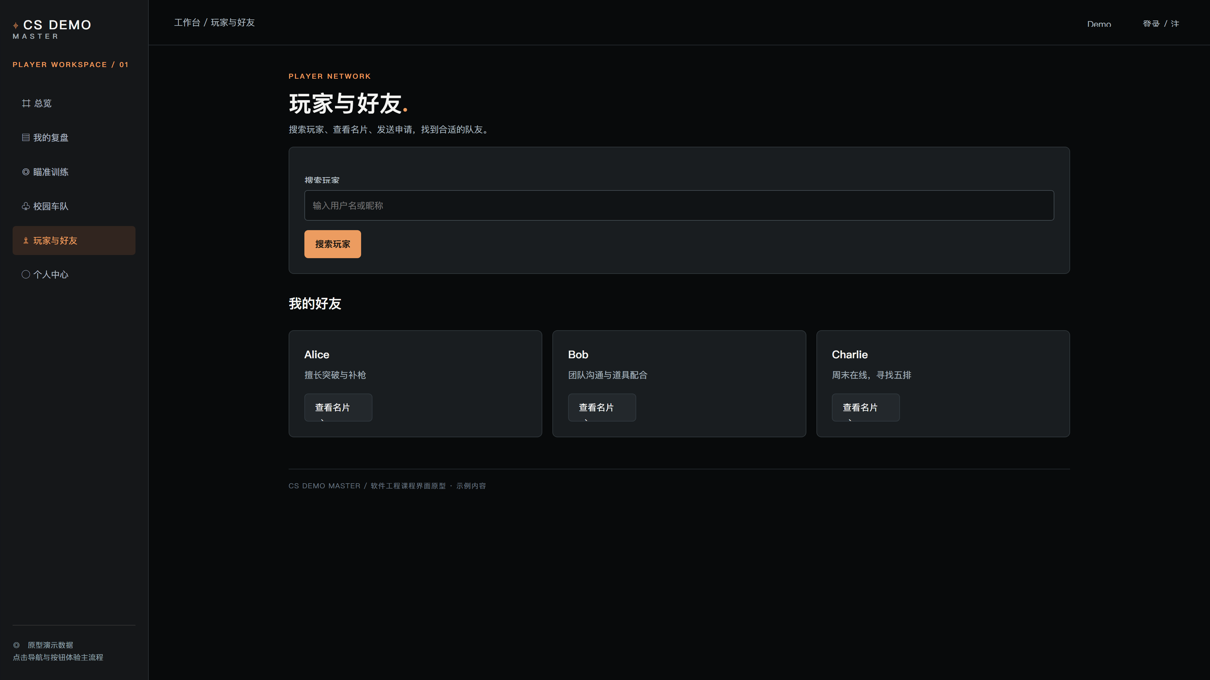
03 · SCREEN 08
页面 08 · 玩家与好友：搜索玩家，按特长找队友
页面要点
01
搜索
顶部搜索玩家框，支持按昵称找到玩家。
02
好友列表
Alice、Bob、Charlie 三位好友，标注擅长突破、沟通道具、在线时间。
03
查看名片
每位好友「查看名片」，进入玩家名片页了解水平与需求。
交互跳转
交互：查看名片 → 10 玩家名片；与组队大厅互补。
图：墨刀原型实际页面（在线高保真，可点击热区）
好友卡片把「角色互补」显性化，为组队匹配提供依据。
CS DEMO MASTER · 原型设计汇报 · software_clan
15 / 24
Notes:
这一页展示玩家与好友。
顶部搜索玩家框，支持按昵称找到玩家。
Alice、Bob、Charlie 三位好友，标注擅长突破、沟通道具、在线时间。
每位好友「查看名片」，进入玩家名片页了解水平与需求。
交互：查看名片 → 10 玩家名片；与组队大厅互补。

Slide 16
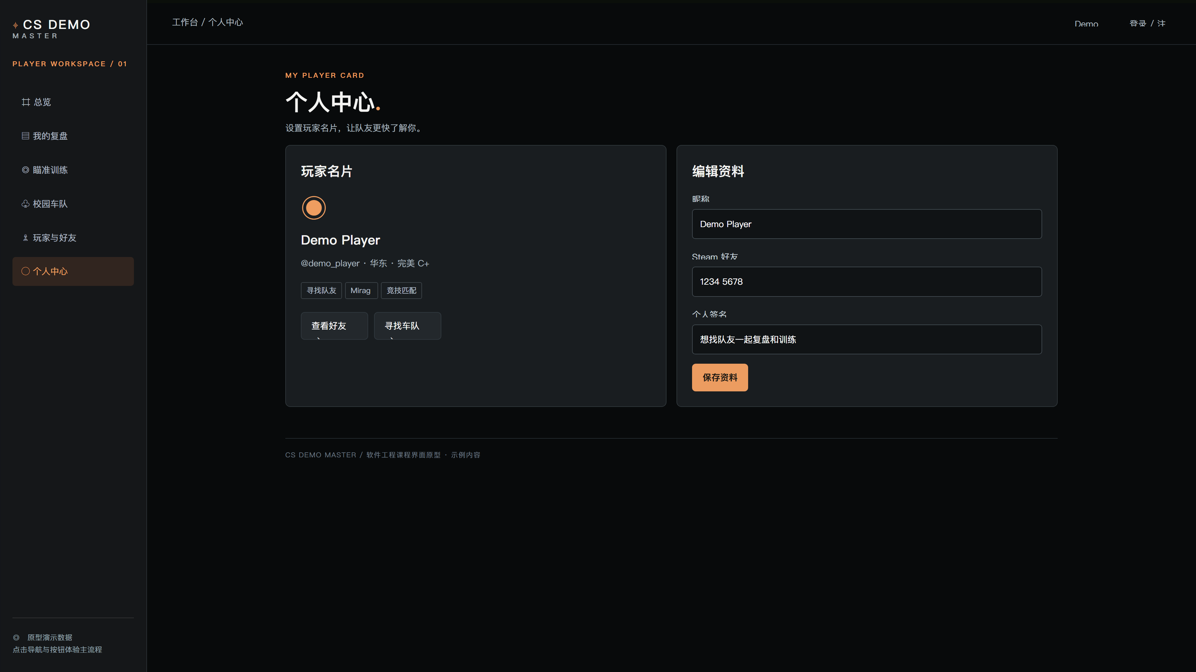
03 · SCREEN 09
页面 09 · 个人中心：名片与资料，自己的信息自己维护
页面要点
01
个人名片
Demo Player，华东 · 完美 C+，标签：寻找队友、Mirage、竞技匹配。
02
资料编辑
昵称、Steam 好友码、个人签名，保存后同步。
03
两个入口
查看好友进入玩家与好友，寻找车队进入校园车队。
交互跳转
交互：寻找车队 → 07；查看好友 → 08；保存资料更新名片。
图：墨刀原型实际页面（在线高保真，可点击热区）
个人中心是 FR-4 的落点，把玩家资料、好友与车队串到一起。
CS DEMO MASTER · 原型设计汇报 · software_clan
16 / 24
Notes:
这一页展示个人中心。
Demo Player，华东 · 完美 C+，标签：寻找队友、Mirage、竞技匹配。
昵称、Steam 好友码、个人签名，保存后同步。
查看好友进入玩家与好友，寻找车队进入校园车队。
交互：寻找车队 → 07；查看好友 → 08；保存资料更新名片。

Slide 17
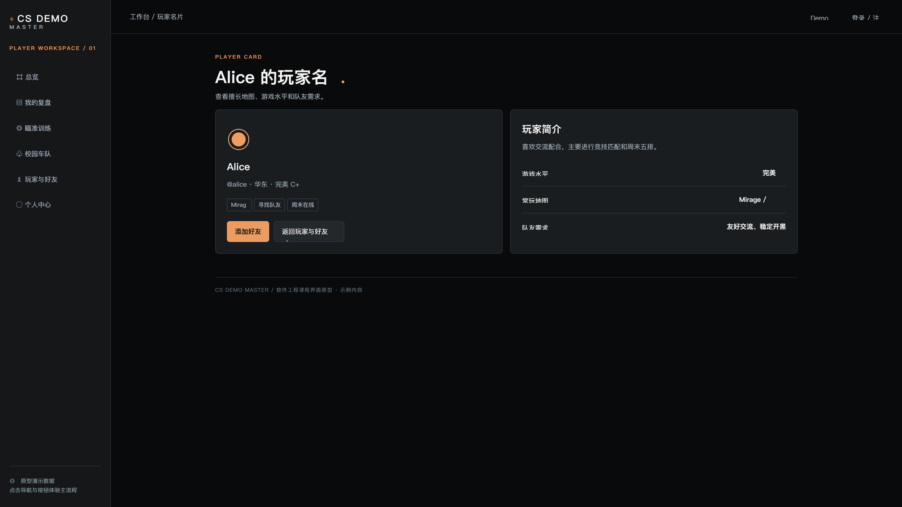
03 · SCREEN 10
页面 10 · 玩家名片：队友需求一目了然，决定是否一起打
页面要点
01
玩家资料
Alice，华东 · 完美 C+，标签 Mirage、寻找队友、周末在线。
02
水平与地图
游戏水平完美 C+，常玩地图 Mirage / Inferno。
03
队友需求
友好交流、稳定开黑；可添加好友或返回好友列表。
交互跳转
交互：添加好友 → 08；返回玩家与好友 → 08。
图：墨刀原型实际页面（在线高保真，可点击热区）
名片是组队决策页，让玩家在加入车队前快速判断是否合适。
CS DEMO MASTER · 原型设计汇报 · software_clan
17 / 24
Notes:
这一页展示玩家名片。
Alice，华东 · 完美 C+，标签 Mirage、寻找队友、周末在线。
游戏水平完美 C+，常玩地图 Mirage / Inferno。
友好交流、稳定开黑；可添加好友或返回好友列表。
交互：添加好友 → 08；返回玩家与好友 → 08。

Slide 18
03 · CORE FLOW
核心流程串联：登录 → 新建复盘 → 报告 → 训练与组队
02
01
04
05
03
登录与注册
总览
新建复盘
复盘报告
我的复盘
进入工作台
首页分发
示例数据 / 上传
指标与图表
归档查看
新建复盘的四步状态（异步解析）：读取数据 → 识别回合与玩家 → 计算表现指标 → 生成交互报告
从工作台分发的支线
06
07
08
10
09
瞄准训练
校园车队
玩家与好友
玩家名片
个人中心
免登录可练，成绩存本地
筛选、领取组队码
搜索、查看名片
水平与队友需求
名片与资料维护
主流程在墨刀原型中可直接点击演示；登录、上传、解析为示例数据，热区跳转与真实产品路径一致。
CS DEMO MASTER · 原型设计汇报 · software_clan
18 / 24
Notes:
把 10 个页面串起来看，主流程是：登录注册进入总览，在新建复盘页用示例数据或上传发起分析，经过四步解析状态后生成复盘报告，报告归档到我的复盘。
从总览还可以分发到三条支线：瞄准训练、校园车队、玩家与好友和名片。
所有热区都按真实产品路径绑定，现场可以直接点击演示。
真实上传和解析在开发期实现，原型用示例数据和状态标注替代。

Slide 19
04 · CHALLENGES & SOLUTIONS
困难与解决：最难的是把四个模块接进同一平台并保证数据正确
团队遇到的核心挑战（原话）
原型设计中最有挑战的是把不同队友负责的模块接到同一个平台里，比如账号和组队功能要对接后端接口，瞄准训练要保留原来的游戏运行方式，Demo 复盘则涉及本地解析、上传和报告展示，数据来源和状态都不一样。最难的是既要核对报告与当前比赛、玩家是否一致，又要分批加载大量地图数据，避免展示错数据或让页面卡顿。
难点 1 · 跨模块接入：数据来源与状态各不相同
难点 2 · 数据一致性与地图数据性能
账号、组队要对接后端接口；瞄准训练保留原有游戏运行方式；复盘涉及本地解析、上传与报告展示。
报告必须与当前比赛、玩家一致；地图数据量大，一次性加载容易展示错数据或卡顿。
尝试与解决：统一工作台框架与左侧导航；梳理各模块状态（未登录 / 解析中 / 已分析 / 招募中）；原型中用示例数据标注接口字段与数据流向，前后端在原型上对齐。
尝试与解决：比赛头（地图、日期、比分、玩家）与报告数据强绑定；地图数据按回合、玩家懒加载、分批渲染，先出报告框架再填图表。
是否解决：原型层面已验证统一框架、状态标注与分批加载的交互方案；解析正确性与加载性能需在开发期用真实 Demo 实测，纳入 Alpha 阶段验收。
CS DEMO MASTER · 原型设计汇报 · software_clan
19 / 24
Notes:
最大的挑战是把不同队友负责的模块接进同一个平台。
账号组队对接后端、训练保留原游戏、复盘涉及本地解析上传，数据来源和状态都不一样。
我们的做法是统一工作台框架、梳理各模块状态，并在原型里用示例数据标注接口字段。
最难的是报告与比赛玩家的一致性，以及地图数据分批加载；我们用比赛头强绑定和懒加载方案验证，真实性能留给开发期实测。

Slide 20
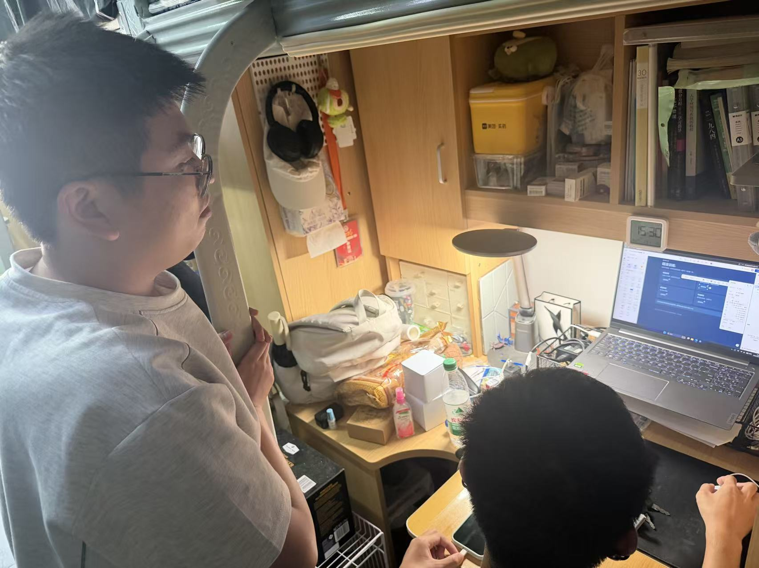
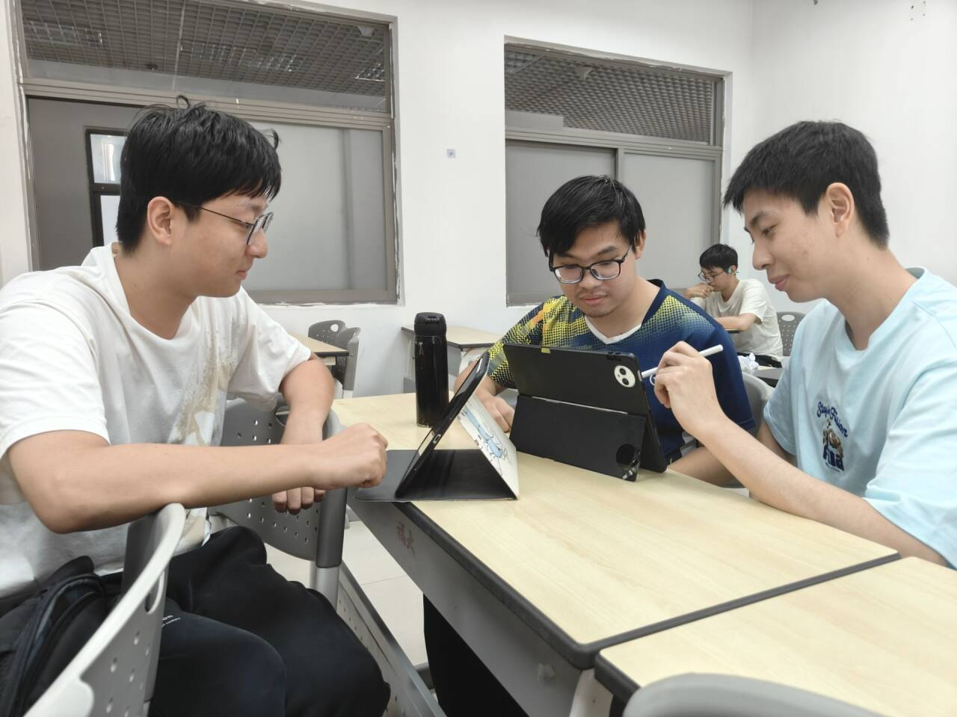
04 · TEAM DISCUSSION
讨论原型设计：原型评审与讨论的真实过程
宿舍：对着墨刀原型逐页核对（屏幕为原型页面）
教室：平板上走查热区路径与页面流程（非摆拍）
CS DEMO MASTER · 原型设计汇报 · software_clan
20 / 25
Notes:
这一页是团队讨论原型设计的真实照片，均为非摆拍。
左图是在宿舍，成员对着墨刀原型逐页核对，屏幕上就是原型页面。
右图是在教室，三位成员用平板走查热区路径和页面流程。
讨论过程包括信息架构评审、热区路径检查和页面走查，这两张照片也会同步发布到课程博客。

Slide 21
05 · TEAM & CONTRIBUTION
团队分工与贡献：13 人按模块认领，原型阶段工作到人
Student ID | Name | 角色 | Work Description（原型阶段） | 贡献
832402102 | Shixun Guo | 组长 / PM | 原型总体规划、页面清单与原型评审 | 10%
832401312 | Zhanhong Liu | UI 设计 | 视觉规范、深色主题、组件库与图标 | 10%
832402104 | Yiyao Guo | 前端 | 01 总览、02 登录与注册页原型 | 8%
832402105 | Weifeng Hong | 前端 | 03 我的复盘、04 新建复盘页与状态流程 | 8%
832402110 | Weibin Liao | 前端 | 05 复盘报告页与图表布局 | 8%
832402111 | Chenyu Lin | 后端 | 上传与解析交互状态、接口字段梳理 | 7%
832402113 | Zecheng Lin | 后端 | 07 校园车队页与筛选、组队码流程 | 7%
832402115 | Shiyu Qian | 后端 / 全栈 | 全局导航、热区跳转与跨页交互串联 | 9%
832401122 | Yuefan Xu | 算法 / AI | 复盘指标定义、报告数据图表 | 8%
832402103 | Yanzhengyu Guo | DevOps | 墨刀协作空间、原型发布与分享链接 | 7%
832401314 | Siqi Mo | QA 自动化 | 交互走查清单、热区链接回归 | 6%
832401326 | Yan Zheng | QA 功能 | 页面内容与 SRS 用例一致性核对 | 6%
832402117 | Keyou Su | 文档 | 原型说明、博客贡献表与评审记录 | 6%
贡献合计 100%；完整 Student ID | Work Description | Contribution 表同步发布到课程博客。
CS DEMO MASTER · 原型设计汇报 · software_clan
21 / 24
Notes:
团队 13 人，按模块认领原型工作。
PM 负责整体规划和评审，UI 负责视觉规范和组件，三位前端按页面认领，三位后端负责流程与接口字段，算法负责指标定义，DevOps 负责墨刀空间和发布，两位 QA 负责走查，文档负责说明与博客。
贡献占比合计 100%，完整贡献表会同步发布到课程博客。

Slide 22
06 · TAKEAWAYS
收获与队友评价：真实试用反馈，肯定风格与信息层级
三条主要收获
队友真实试用评价（肯定部分）
01
框架先行
刘展宏 · UI 视角
先确定统一工作台与导航，再做单页；四个模块在同一套骨架里，后续对接才不会返工。
·
暗色设计有电竞风格，反色显示可读性强、适配暗光环境
·
左侧菜单栏功能简洁明了
02
示例数据跑通交互
苏可悠 · 玩家视角
用示例数据先把页面状态、按钮路径和图表布局跑通，真实功能开发时有明确的对照标准。
·
内容简洁易懂，零基础玩家也能看懂每个部分是做什么的
郭颜正宇 · 前端视角
·
黑橙配色契合定位，风格统一、氛围感强
03
接口字段前置
·
信息模块化，玩家基础信息与简介分两块卡片，层级清楚
账号、组队、复盘在原型阶段就标注数据来源与字段，前后端的沟通成本明显下降。
·
橙色「添加好友」按钮区分明显，操作引导直观
评价中提出的问题与开发组回复见下一页。
CS DEMO MASTER · 原型设计汇报 · software_clan
22 / 25
Notes:
原型阶段有三条收获：框架先行、示例数据跑通交互、接口字段前置。
队友真实试用后给出了肯定评价。
刘展宏认为暗色设计有电竞风格、可读性强，菜单简洁；苏可悠认为内容简洁易懂，零基础玩家也能看懂；郭颜正宇认为黑橙配色契合定位、信息模块化、添加好友按钮引导直观。
他们同时提出了字号、主题等问题，下一页是问题与开发组回复。

Slide 23
06 · FEEDBACK & REPLY
反馈问题与开发组回复：已知问题逐项登记，交付前修复
01
菜单字号偏小，小窗缩放时折叠
处理：调整菜单字号与响应式断点；小窗宽度下改为图标导航 + 抽屉展开，避免折叠显示不全。
提出：刘展宏
02
只有深色、偏暗，希望浅色选项
处理：颜色以主题 token 管理，开发期支持深色 / 浅色切换，原型先在设置页预留入口。
提出：苏可悠
03
灰色小字偏小，希望字体调节
处理：提升灰色小字对比度，并提供字号档位；正文与辅助文字的最小字号写入设计规范。
提出：苏可悠
开发组回复
「原型由前端页面转换而来，存在一定 bug；后续在交付过程中可确保解决以上问题。」
以上问题均记入 issue 清单，Alpha 阶段逐项回归；修复结果同步更新到课程博客。
CS DEMO MASTER · 原型设计汇报 · software_clan
23 / 25
Notes:
队友在试用中也提出了三个问题。
第一，菜单字号偏小，小窗缩放时会折叠；处理方式是调整字号和响应式断点，小窗改图标加抽屉。
第二，只有深色主题偏暗；处理方式是用主题 token 管理颜色，开发期支持深浅色切换。
第三，灰色小字偏小；处理方式是提升对比度并提供字号档位。
开发组回复：原型由前端页面转换而来，存在一定 bug，交付过程中会确保解决，问题记入 issue 清单并在 Alpha 阶段回归。

Slide 24
06 · LIVE DEMO
原型链接与现场演示：打开链接即可点击
在线可访问原型（墨刀分享链接）
https://modao.cc/proto/c6pYF5D8tngg2yPkh90v/sharing?view_mode=device&screen=rbpVZ2KbgPN2vHiVI
现场演示动线（约 2 分钟）
01
登录
用 demo_player 登录，进入工作台总览
02
新建复盘
用示例数据开始分析，走过四步解析流程
03
查看报告
进入复盘报告，查看指标与回合影响力图
04
车队与训练
进入校园车队领取组队码，再看瞄准训练五模式
05
好友名片
从玩家与好友进入名片，添加好友后返回
说明：原型为示例数据，热区跳转与真实产品路径一致；真实上传、解析与账号验证在 Alpha 阶段实现。
CS DEMO MASTER · 原型设计汇报 · software_clan
24 / 25
Notes:
原型的墨刀分享链接在页面上，老师和同学打开即可点击。
现场演示约两分钟：先登录进入总览，再用示例数据新建复盘并走完四步流程，然后查看复盘报告，接着演示车队和训练，最后从好友进入名片。
需要说明的是，原型使用示例数据，但热区路径与真实产品一致，真实功能在 Alpha 阶段交付。

Slide 25

CS DEMO MASTER · PROTOTYPE DESIGN
THANK YOU
把上一场，变成下一场的优势
欢迎现场点击原型并提出修改意见
Team · software_clan | Modern Software Engineering | October 2026
Notes:
以上是 software_clan 团队第四次作业原型设计汇报的全部内容。
原型链接和贡献表都会同步到课程博客，感谢老师和同学，欢迎现场点击原型并提出修改意见。

